Slide 1


Slide 2

III COLÓQUIO INTERNACIONAL DE DIREITO PROCESSUAL maputo, 13 e 14 fev 2025
LEANDRO MUSA DE ALMEIDA
Procurador da República
BRASIL
Notes:
Leandro Musa de Almeida é um Procurador da República.
Original Content:
LEANDRO MUSA DE ALMEIDA
Procurador da República

Slide 3
Medidas Cautelares Patrimoniais
Notes:
Esta apresentação foi gerada automaticamente pelo PowerPoint Copilot com base no conteúdo encontrado neste documento:

Slide 4
Medida Cautelar | Característica
Sequestro tradicional | Recai sobre bens móveis ou imóveis proveito do crime
Sequestro pelo equivalente | Recai sobre bens ou valores equivalentes ao produto ou proveito do crime quando estes não forem encontrados ou quando se localizarem no exterior
Sequestro alargado (CPP e LD) | Recai sobre o patrimônio incongruente quando a infração possuir pena máxima superior a 6 anos de reclusão.,
Sequestro especial | Recai sobre todo o patrimônio do acusado. Aplicável para os crimes resulte prejuízo para a Fazenda Pública e desde que dele exista locupletamento ilícito para o indiciado. Garante o confisco e o ressarcimento do dano.
Hipoteca | Visa a reparação do dano. Incide sobre bens imóveis.
Arresto | Visa a reparação do dano. Duas espécies: a) aresto prévio, que pode ser adotado como medida preparatória à hipoteca legal (136); b) arresto subsidiário, cabível quando o imputado não possuir bens imóveis ou estes sejam insuficientes.
Medidas Assecuratórias (Lei de Lavagem e Lei de Terrorismo) | Incide sobre bens, direitos ou valores do investigado ou acusado, ou existentes em nome de interpostas pessoas, que sejam instrumento, produto ou proveito dos crimes. Também pode ser decretada para reparação do dano ou para pagamento de prestação pecuniária, multa e custas.
Notes:
Este slide aborda as medidas cautelares patrimoniais.
Original Content:
1. MEDIDAS CAUTELARES PATROMONIAIS

Slide 5
ALIENAÇÃO ANTECIPADA
Notes:
Esta apresentação foi gerada automaticamente pelo PowerPoint Copilot com base no conteúdo encontrado neste documento:

Slide 6
ALIENAÇÃO ANTECIPADA
CPP, Art. 144-A. O juiz determinará a alienação antecipada para preservação do valor dos bens sempre que estiverem sujeitos a qualquer grau de deterioração ou depreciação, ou quando houver dificuldade para sua manutenção.
Notes:
Este slide aborda a autorização de uso de bens constritos por autoridades públicas, conforme o Art. 133-A do CPP e o Art. 62 da Lei de Drogas.
Original Content:
4. AUTORIZAÇÃO DE USO DE BENS CONSTRITOS POR AUTORIDADES PÚBLICAS
Art. 133-A no CPP e art. 62 da Lei de Drogas.

Slide 7
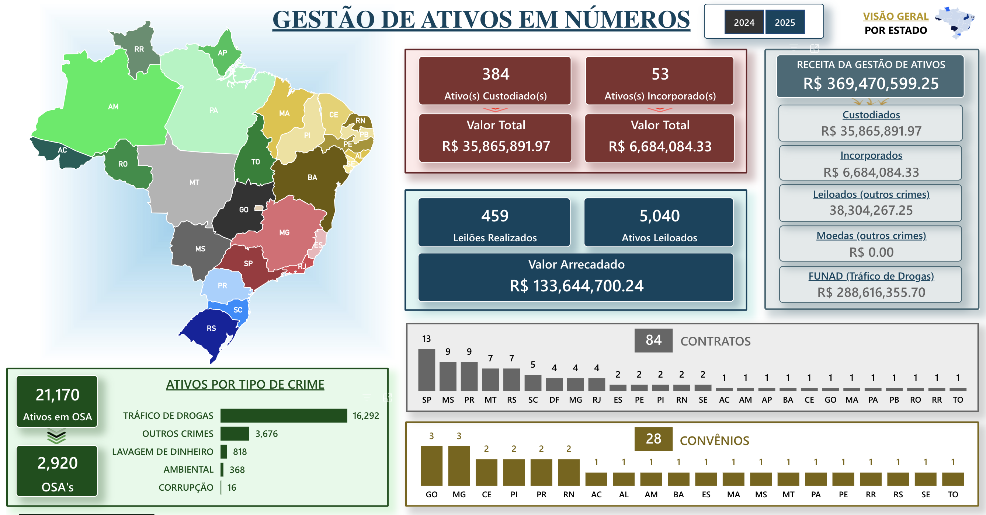
Muito obrigado!
leandromusa@mpf.mp.br
Notes:
Muito obrigado! leandromusa@mpf.mp.br
Original Content:
Muito obrigado!
leandromusa@mpf.mp.br

Slide 8
MUITO OBRIGADO
LEANDRO MUSA DE ALMEIDA
leandromusa@mpf.mp.br
+55 11 97054-9862
Notes:
Leandro Musa de Almeida é um Procurador da República.
Original Content:
LEANDRO MUSA DE ALMEIDA
Procurador da República

